Slide 1
NENÁHODNÉ PÁROVÁNÍ GAMET

Slide 2
PŘÍBUZENSKÉ KŘÍŽENÍ
(INBREEDING)
= oplození mezi biologicky příbuznými jedinci
Jestliže každý z nás má 2 rodiče, pak má 4 prarodiče, 8 praprarodičů...
→ obecně 2^{n} předků
tj. po 10 generacích 2¹⁰ = 1024, po 30 generacích = 1 073 741 824
pokud 1 generace ≈ 25 let, pak před 1000 lety (40 gen.) by každý z nás
měl mít > 1000 mld. předků
⇒ všichni sdílíme společné předky

Slide 3
Vliv příbuzenského křížení na frekvence genotypů:
Př.: opakované samooplození (autogamie, samosprašnost):
výchozí generace – HW rovnováha:
0. generace autogamie: 1/4 AA, 1/2 Aa, 1/4 aa
1. generace autogamie: 3/8 AA, 2/8 Aa, 3/8 aa
2. generace autogamie: 7/16 AA, 2/16 Aa, 7/16 aa
1/2→ 1/4 → 1/8 → 1/16 .... ⇒ v každé generaci o ½ méně

Slide 8
Kvantifikace inbreedingu → koeficienty inbreedingu
Pozor, tyto alternativní přístupy měří odlišné jevy
a mohou být nekompatibilní!

Slide 9
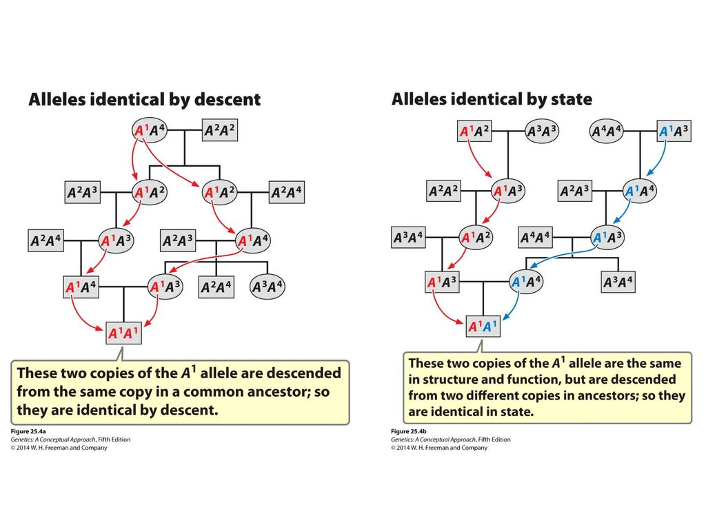
1. Rodokmenový inbreeding:
autozygotnost:
alely identické původem (identical by descent, IBD), vždy homozygot

Slide 10
1. Rodokmenový inbreeding:
autozygotnost:
alely identické původem (identical by descent, IBD), vždy homozygot
alozygotnost:
buď heterozygot, nebo homozygot – v tom případě jsou alely
identické stavem (identical by state, IBS)
alely vznikly nezávisle konvergencí

Slide 11
Rodokmenový koeficient inbreedingu F
F = pravděpodobnost, že potomstvo je homozygotní
v důsledku autozygotnosti na náhodně vybraném
autozomálním lokusu
0 ≤ F ≤ 1
Inbrední populace = taková, u níž pravděpodobnost
autozygotnosti v důsledku křížení mezi příbuznými
> v panmiktické populaci

Slide 12
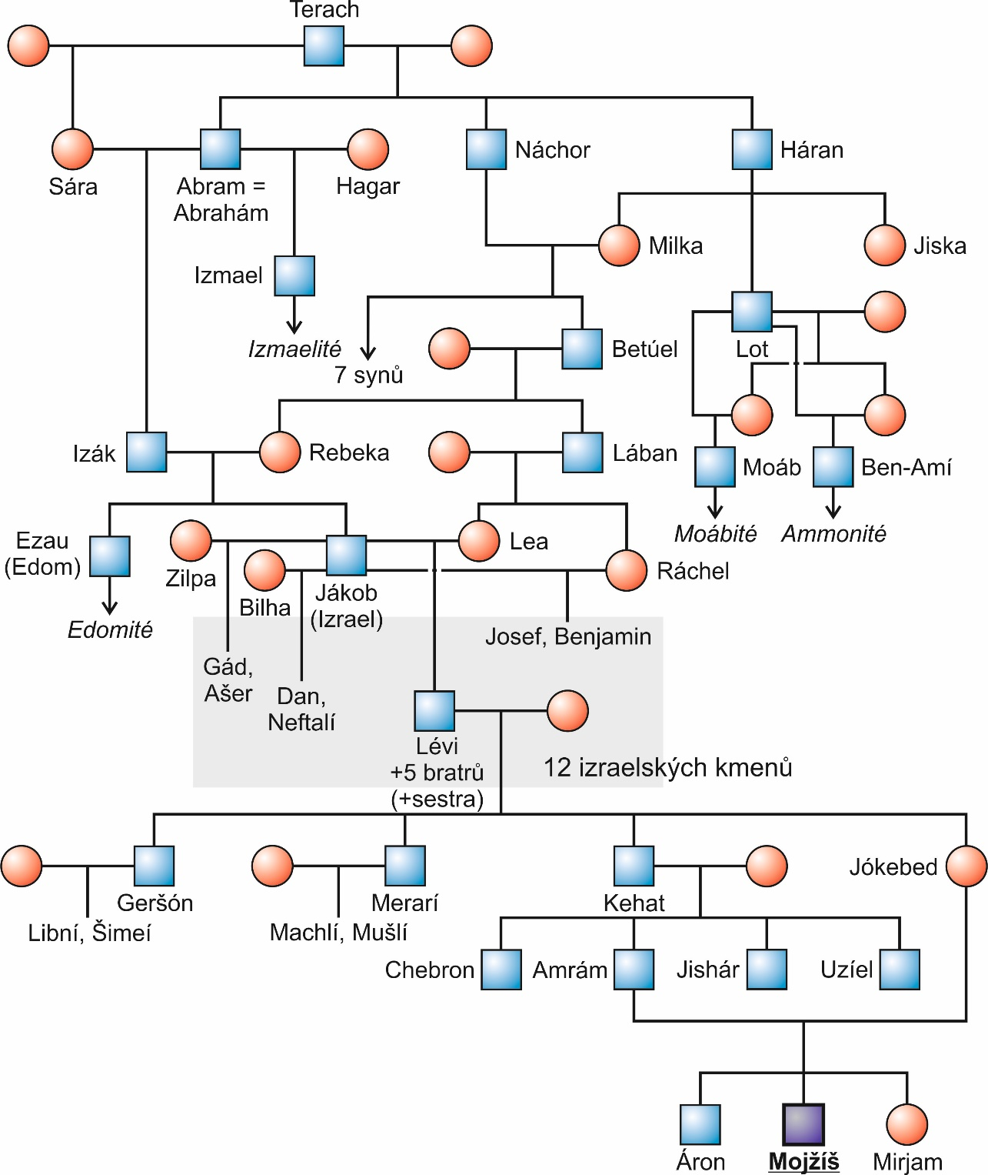

Slide 13
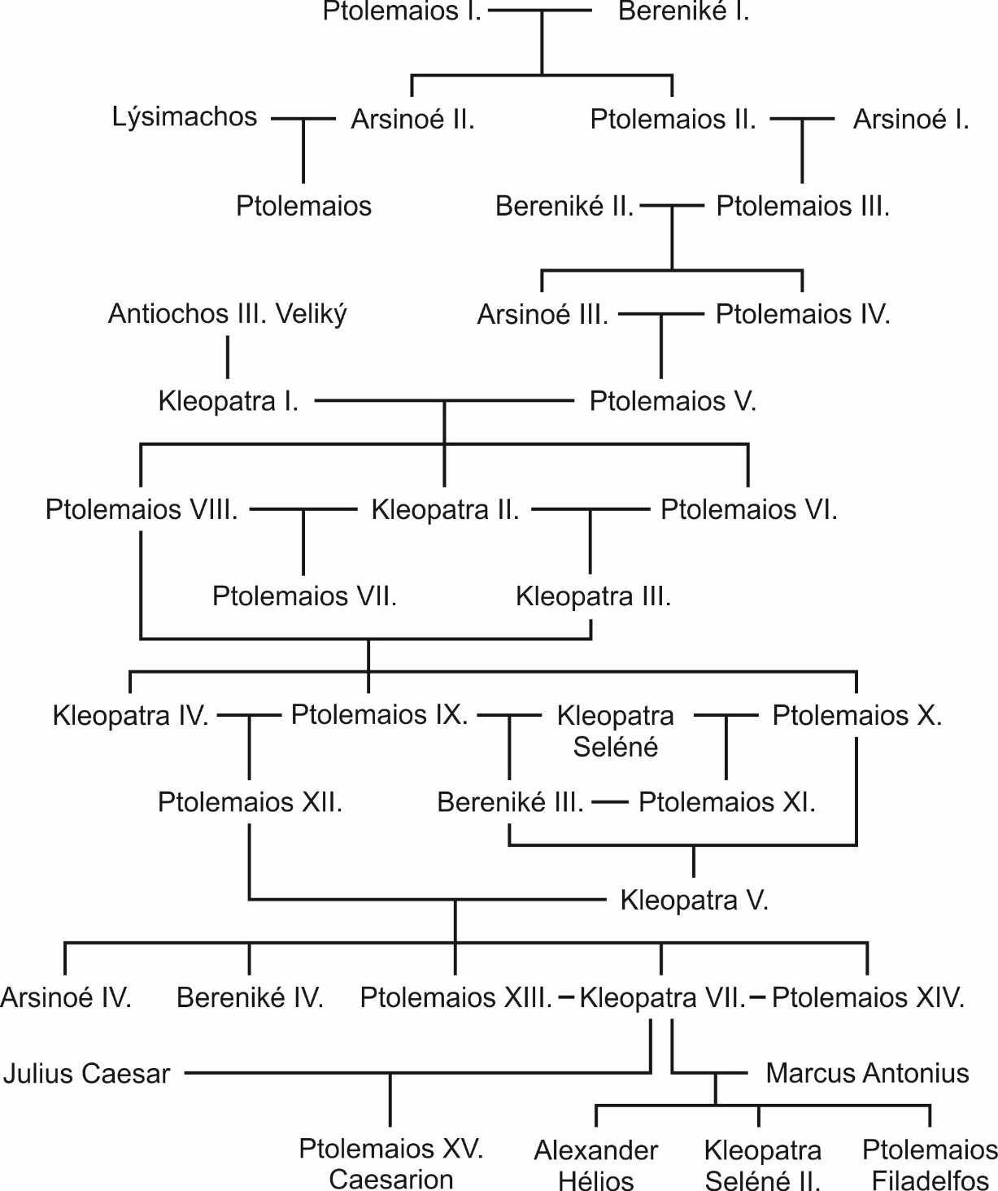

Slide 14
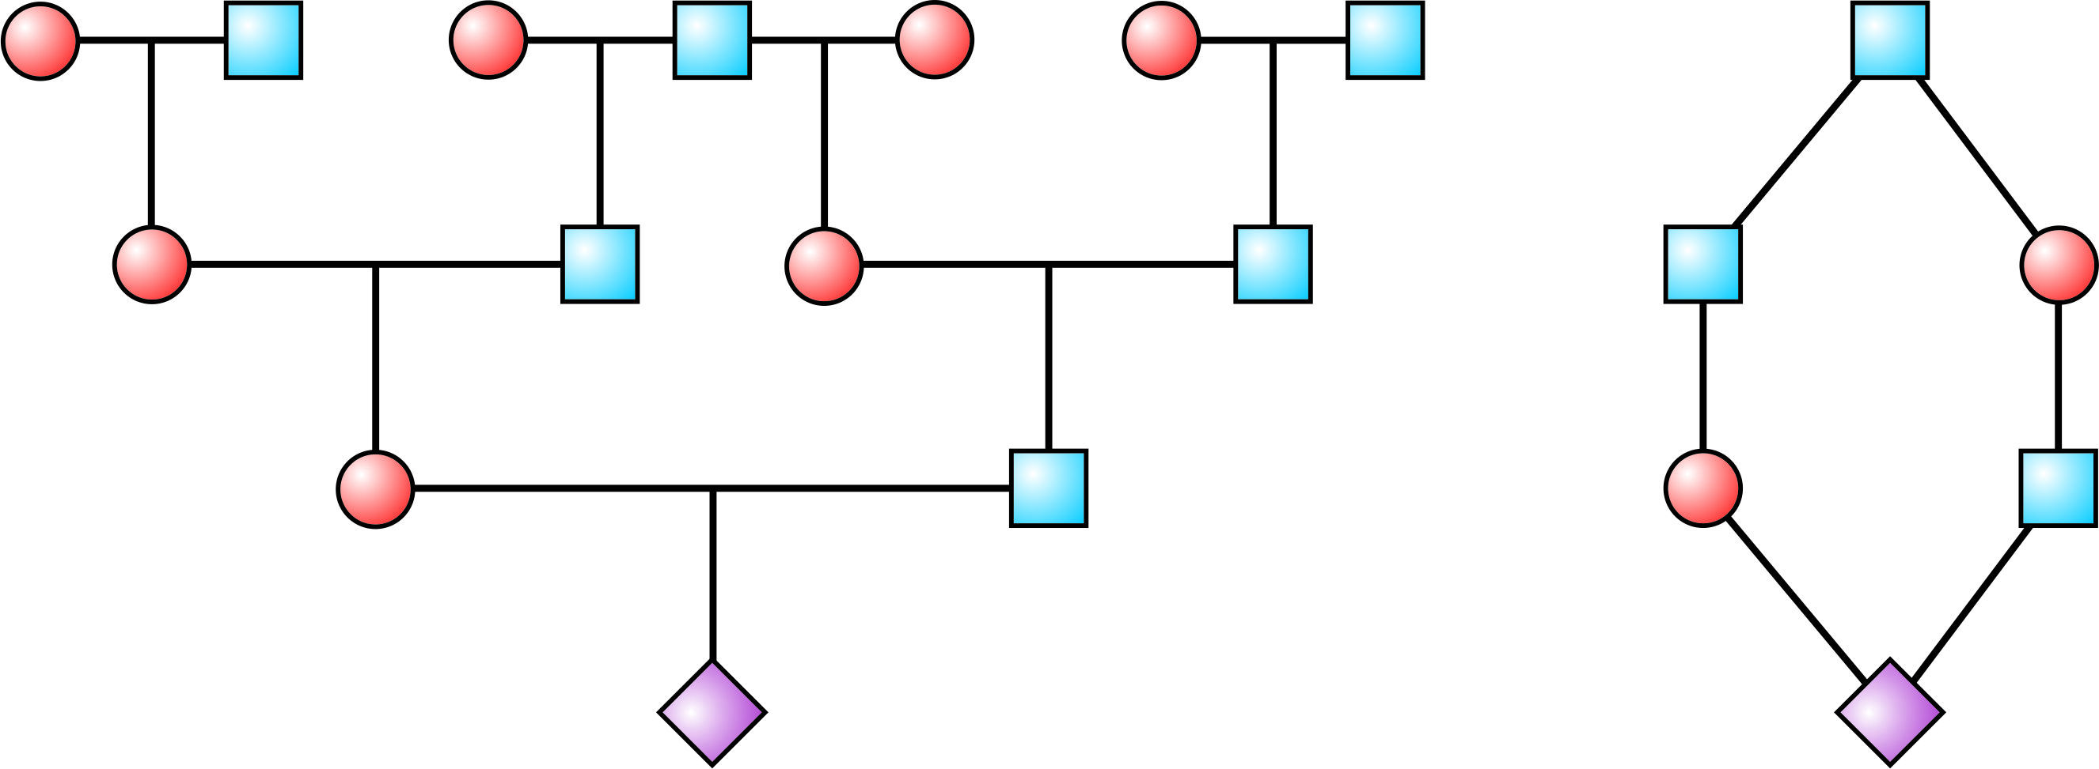
F lze vypočítat pro daného jedince aplikováním Mendelova zákona
o segregaci na jeho rodokmen
samice
samec

Slide 15
F lze vypočítat pro daného jedince aplikováním Mendelova zákona
o segregaci na jeho rodokmen
A
B
C
D
E
F
zjednodušení zanedbáním
jedinců nepřispívajících
k autozygotnosti

Slide 16
A
B
C
D
E
F

Slide 17
Pr[a=a’ ] = ½(1+F_{A})
společný předek A může být sám inbrední
A
gameta s alelou a
a
a’
Pr[a=b] = ½
B
C
Pr[a’=c] = ½
b
c
D
E
Pr[b=d] = ½
d
e
Pr[c=e] = ½
F
Protože přenosy gamet jsou nezávislé, platí:
Pr autozygotnosti F = Pr[b=d] × Pr[a=b] × Pr[a=a’ ] × Pr[a’ =c] × Pr[c=e] =
= ½ × ½ × ½(1+F_{A}) × ½ × ½ = (½)⁵(1+F_{A})

Slide 18
F = (1/2)^{i} (1+F_{A}),
kde i = počet předků
v dráze od jednoho rodiče
ke druhému
A
B
C
D
E
i = 5
dráha D–B–A–C–E
F
F_{A} většinou neznáme ⇒ předpoklad, že F_{A} = 0

Slide 19
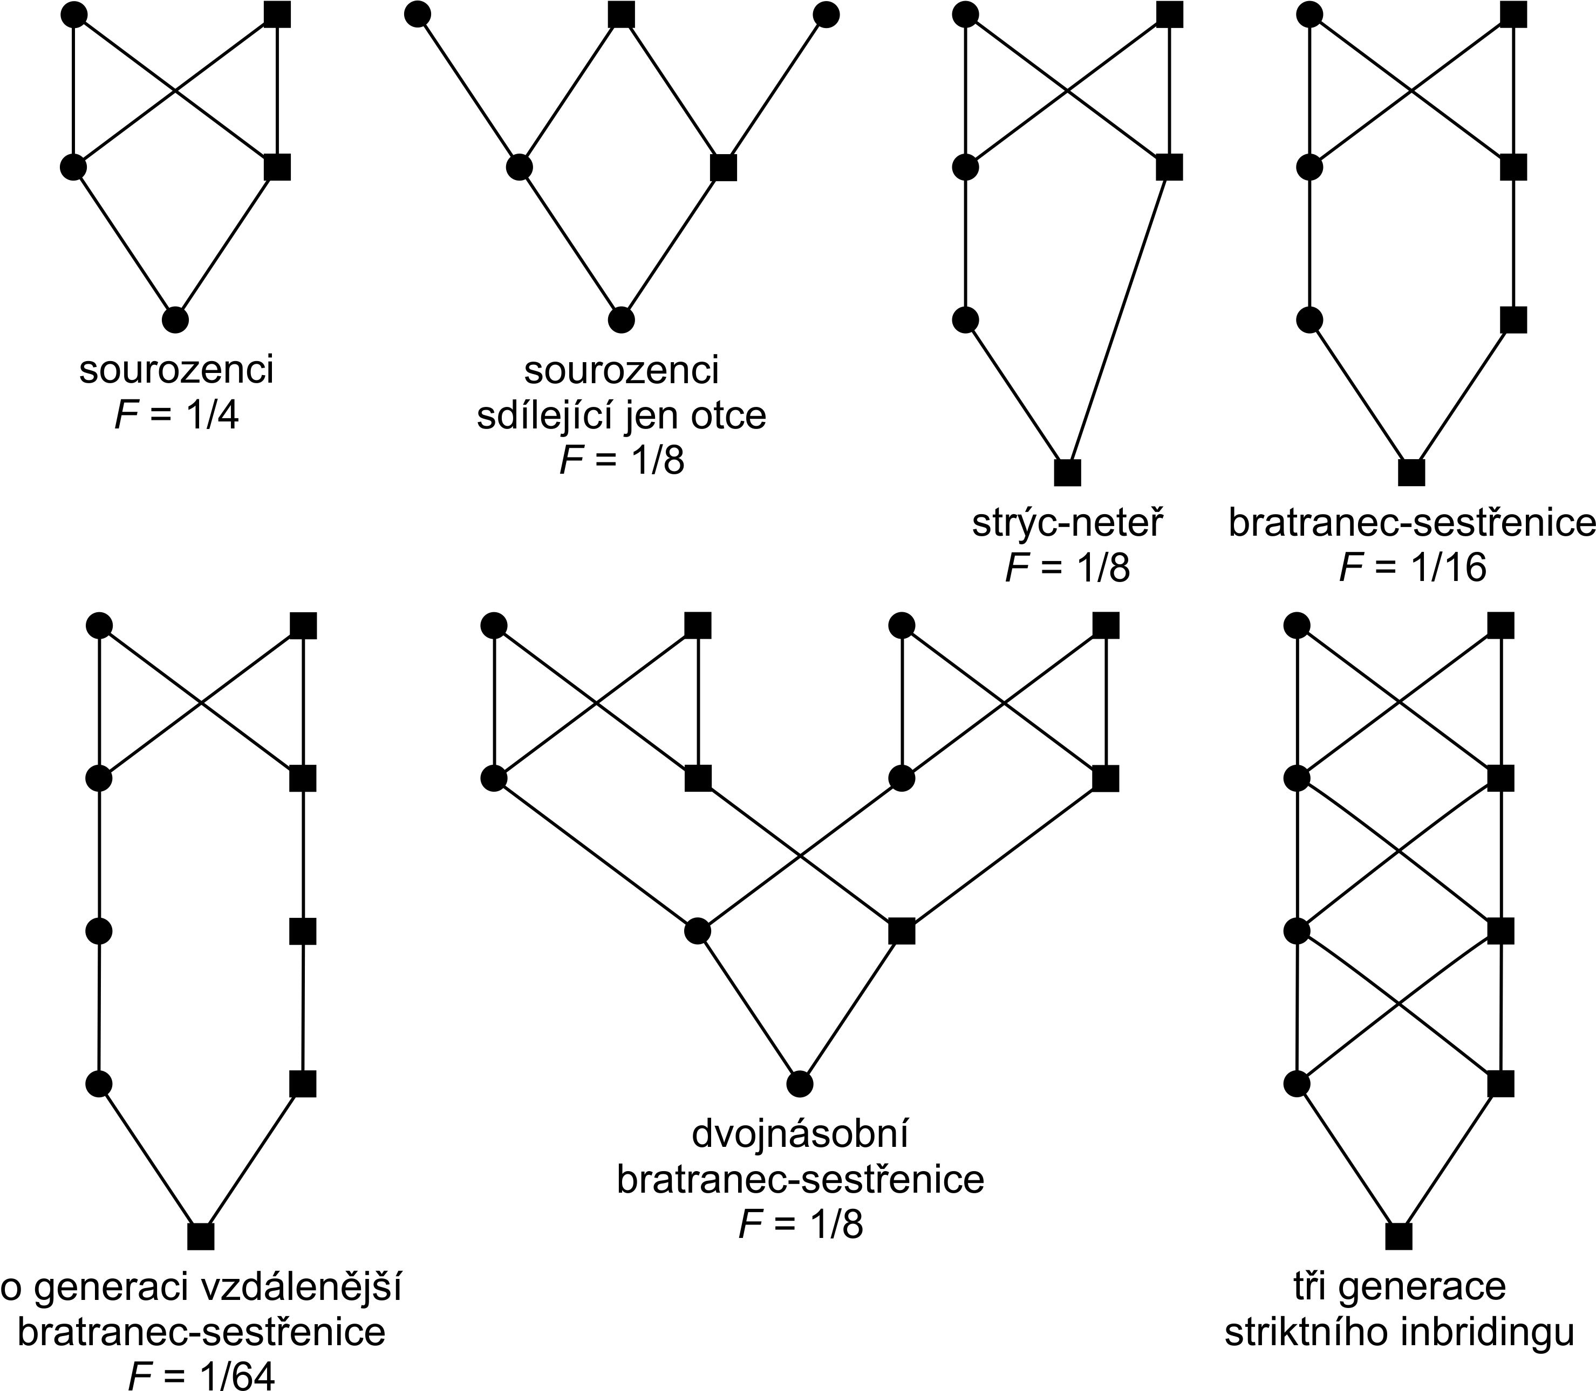

Slide 20
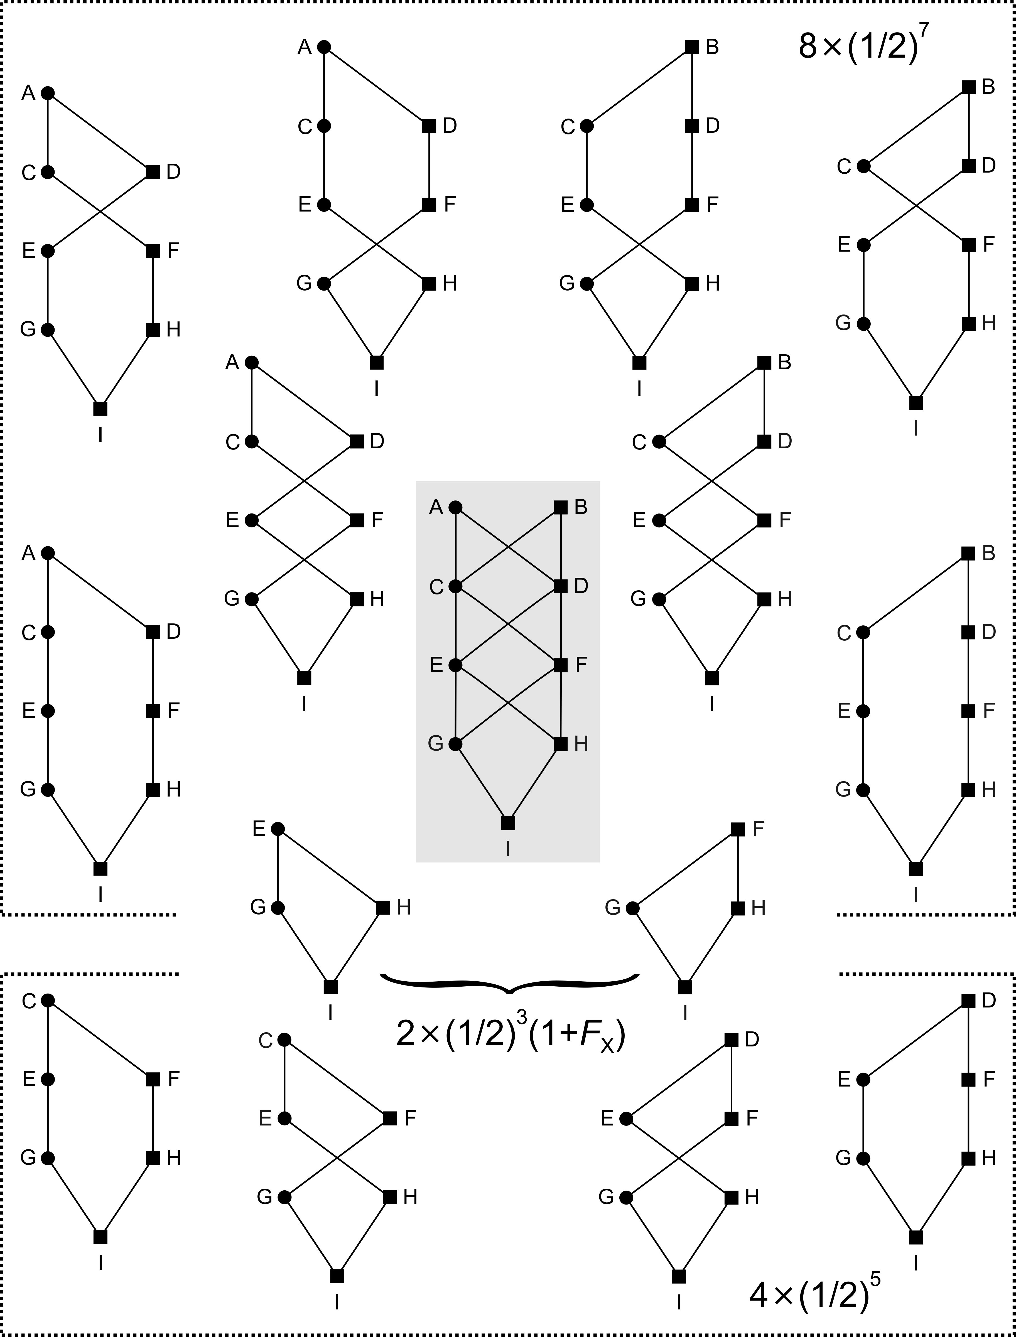
jaký je koeficient inbreedingu jedince I?

Slide 24
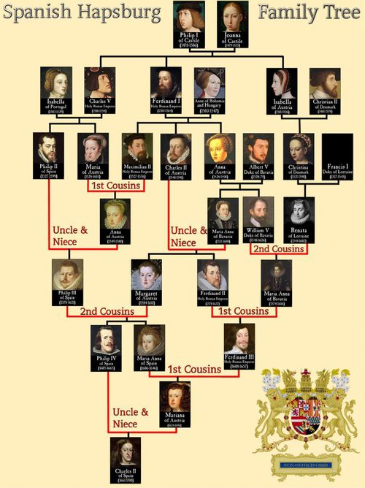

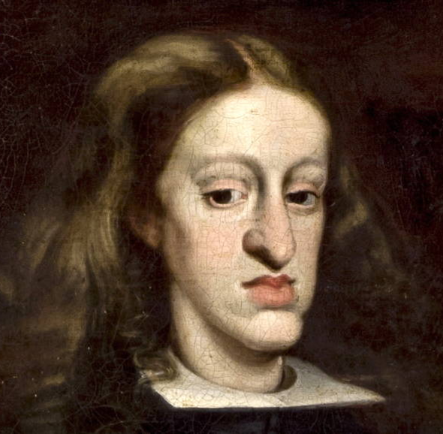
Alvarez et al. (2009): španělská větev Habsburků mezi lety 1516−1700
průměrný F = 0,129
(0,025 – 0,254)

Slide 25
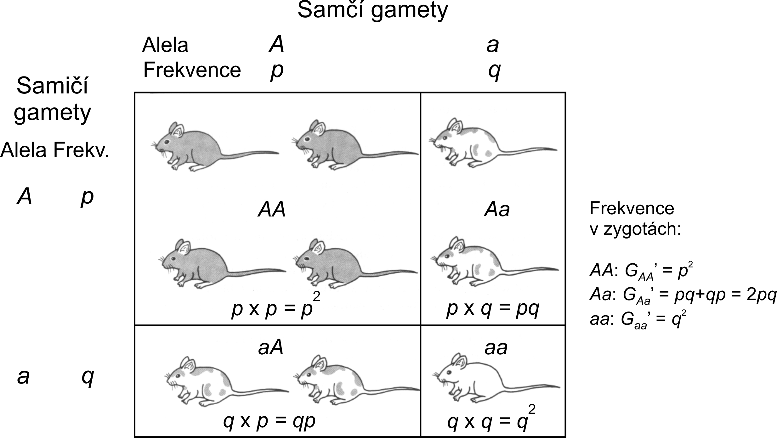
2. Démový inbreeding:
= inbreeding jako odchylka od HW rovnováhy
λ = kovariance mezi splývajícími gametami
pq - λ
p² + λ
AA: f’_{AA} = p² + λ
Aa: f’_{Aa} = 2pq - λ
aa: f’_{aa} = q² + λ
pq - λ
q² + λ

Slide 26
Démový koeficient inbreedingu F_{IS}
vhodnější měřit odchylku od HW jako korelaci mezi splývajícími gametami v dému než jako kovarianci
korelace F_{IS} = λ/pq:
-1 ≤ F_{IS} ≤ 1
AA: f’_{AA} = p² + λ = p² + pqF_{IS}
Aa: f’_{Aa} = 2pq – λ = 2pq(1 – F_{IS})
aa: f’_{aa} = q² + λ = q² + pqF_{IS}

Slide 27

Alternativní interpretace F_{IS}:
f’_{Aa} = 2pq(1 – F_{IS}) ....
víme, že:
f’_{Aa} = H_{o}
2pq = H_{e}
⇒ H_{o} = H_{e}(1 – F_{IS})
pozorovaná
heterozygotnost v dému
heterozygotnost očekávaná na základě HW

Slide 28
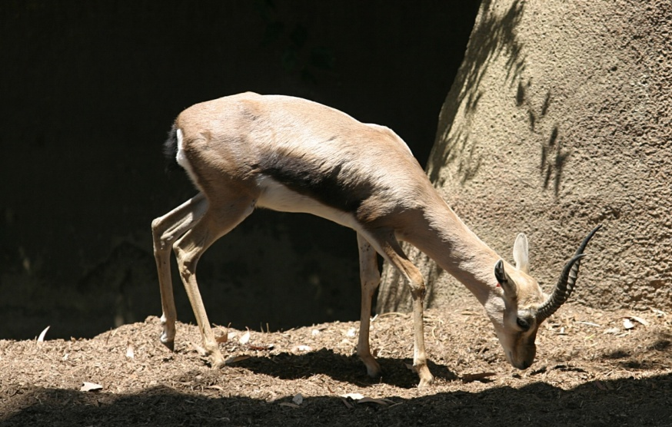
Rozdíly mezi F a F_{IS}:
Gazella spekei, St. Louis ZOO:
1♂ + 3♀ (1969-1972) z Afriky
1982: všechny původně odchycené gazely mrtvé
protože zakladatelem stáda jen 1 samec, všichni potomci nutně inbrední
bez ohledu na systém páření (chovný program)
průměrný F = 0,149 ⇒ indikace silného inbreedingu
× průměrný F_{IS} = -0,291 ⇒ indikace silného outbreedingu!
G. spekei

Slide 29
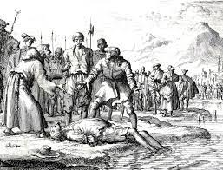

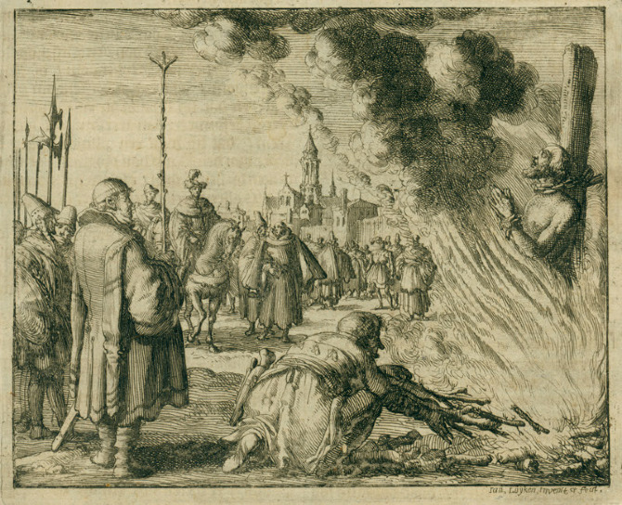
hutterité (anabaptisté = novokřtěnci) z Velkých plání v USA a Kanadě:
malá skupina protestantů z Tyrolských Alp
navzdory striktnímu dodržování tabu incestu F = 0,0255 ⇒ jedna z nejvíce
inbredních známých skupin lidí
příčinou malý počet zakladatelů
⇒ historický kontext hraje významnou roli

Slide 30
Rozdílné vlastnosti rodokmenového a démového
koeficientu inbreedingu:
Vlastnost | F | F_{IS}
Data k výpočtu | rodokmen vybraných jedinců | genotypové frekvence pro daný lokus v dému
Typ matematické míry | pravděpodobnost | korelační koeficient
Rozmezí hodnot | 0 ≤ F ≤ 1 | -1 ≤ F_{IS} ≤ 1
Aplikace na: | jedince | démy
Biologický význam | očekávaná Pr. IBD na náhodně vybraném autozomálním lokusu jedince způsobená příbuzností mezi jeho rodiči | systém páření dému měřený jako odchylky od očekávaných frekvencí genotypů při náhodném oplození
⇒ F je individuální, F_{IS} je skupinový
(pokud třeba pracovat s populací, F nutno brát jako populační průměr)

Slide 31
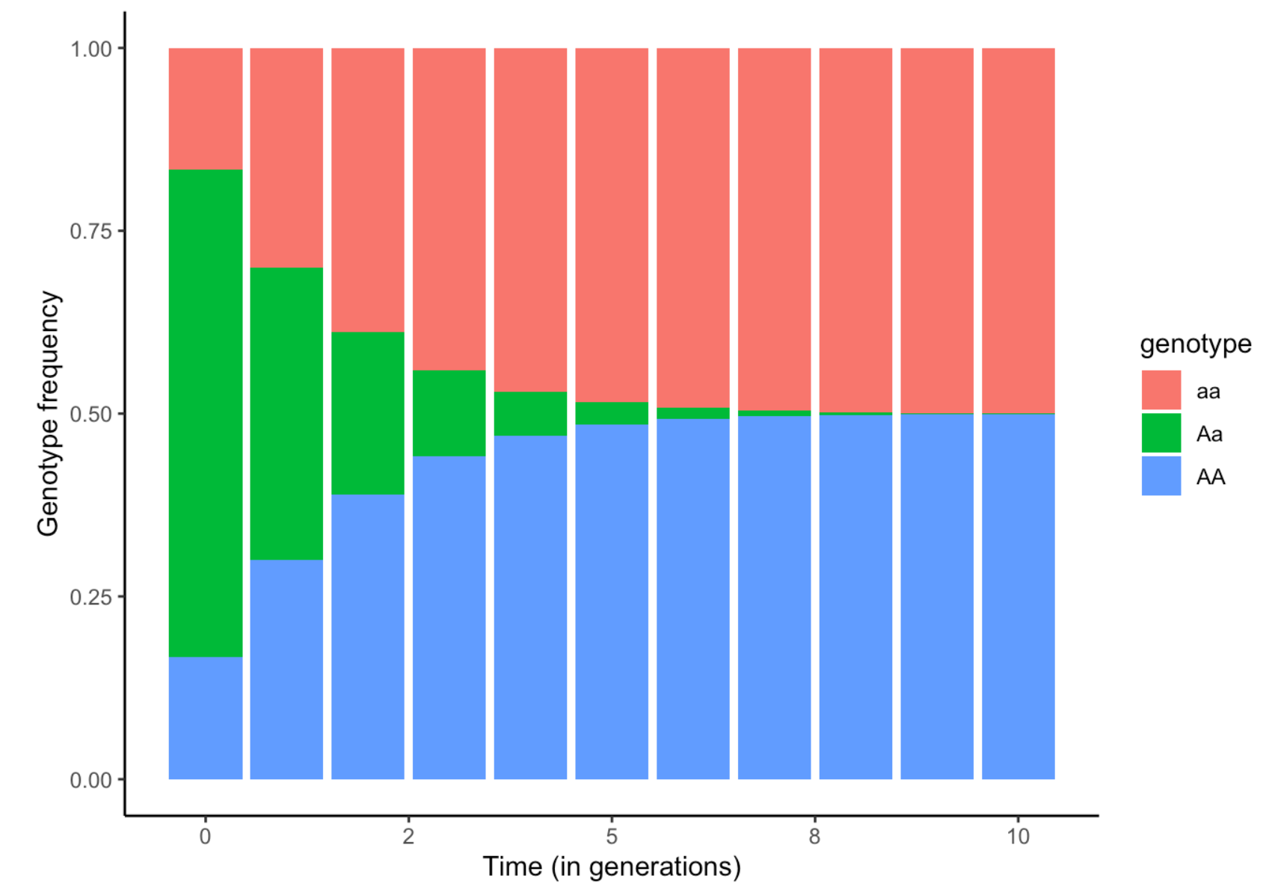
Genetické důsledky inbreedingu:
změna frekvencí genotypů (zvýšení frekvence homozygotů)
frekvence alel se nemění^{*)}
inbreeding postihuje všechny lokusy
zvýšení rozptylu fenotypového znaku
může vzniknout vazebná nerovnováha
^{*)} v případě 1 lokusu nedochází k evoluci!

Slide 32
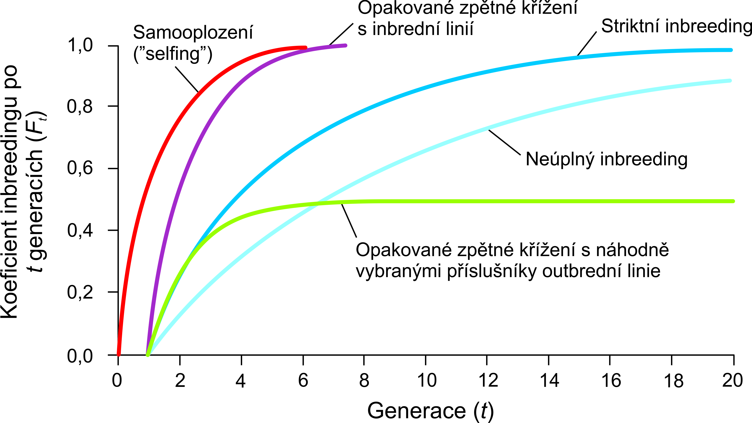
= páření
bratr-sestra

Slide 33
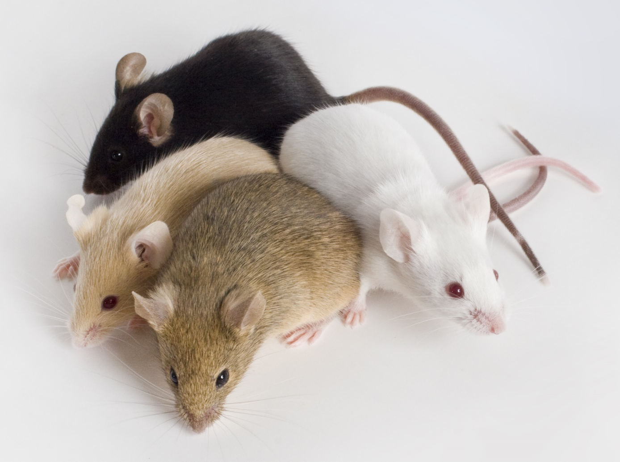
Inbrední kmen: min. 20 generací striktního inbreedingu
20. generace → v genomu každého jedince 98,7% genů homozygotních
v každé následující generaci + 19,1 %
30. generace: 99,8%
40. generace: 99,98 %
atd.

Slide 34
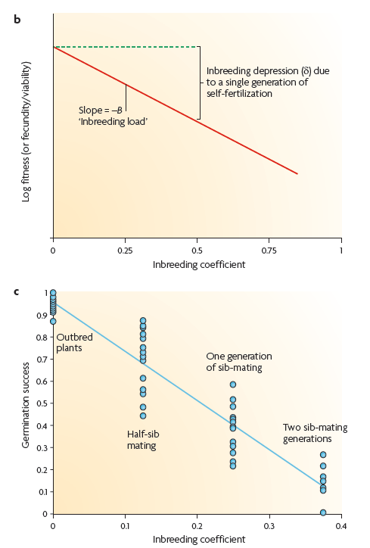
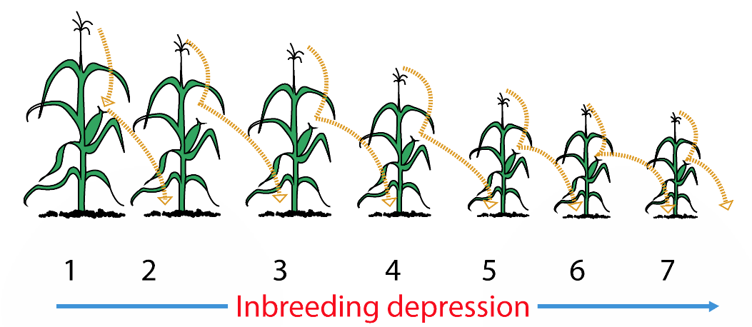
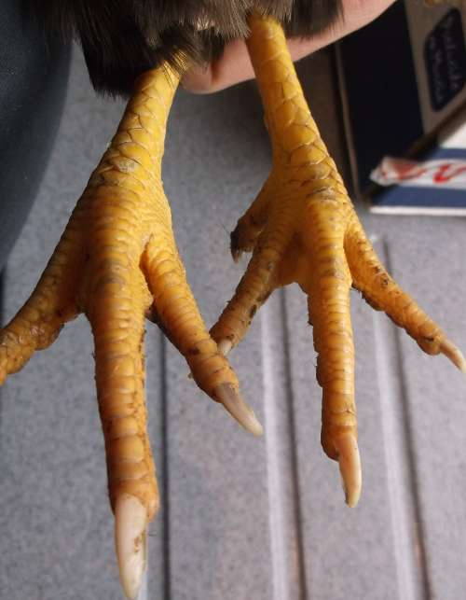

Fenotypové důsledky inbreedingu:
Inbrední deprese
výskyt vzácných chorob
snížení plodnosti
snížení životaschopnosti

Slide 35
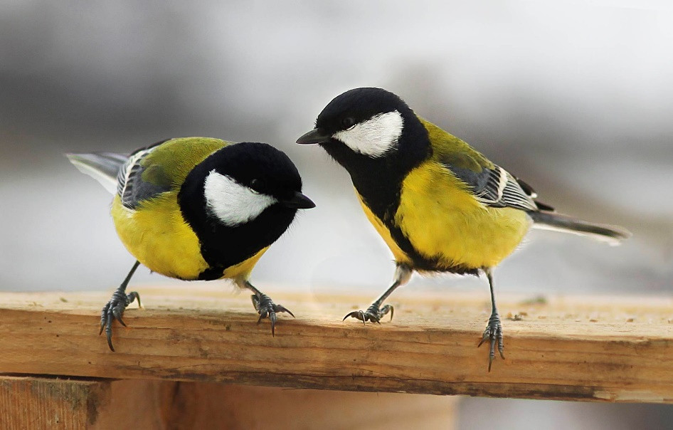
van Noordwijk a Scharloo (1981)

Slide 36
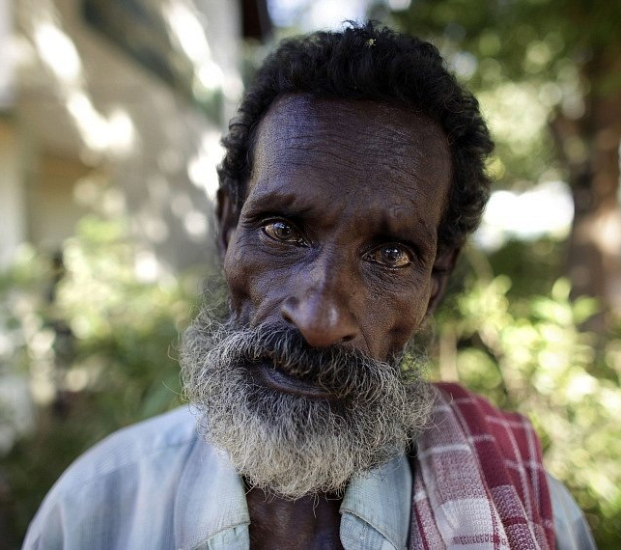
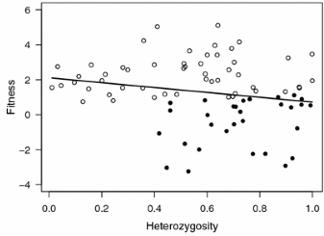
Vysvětlení inbrední deprese:
hypotéza dominance: homozygotnost recesivních letálních alel
hypotéza superdominance: nízká heterozygotnost
nedokáže vysvětlit např. absenci
letálních alel v genomu (vysoce
inbredních) Tamilů
H_{o} jako náhrada za F
nemusí fungovat!

Slide 37
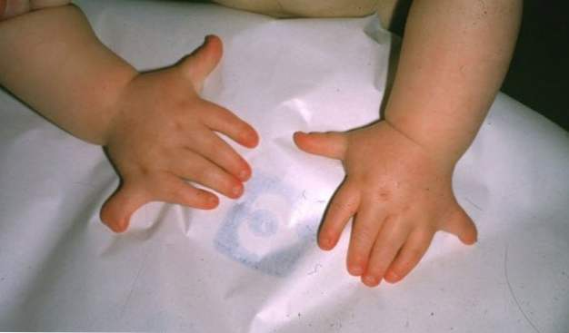
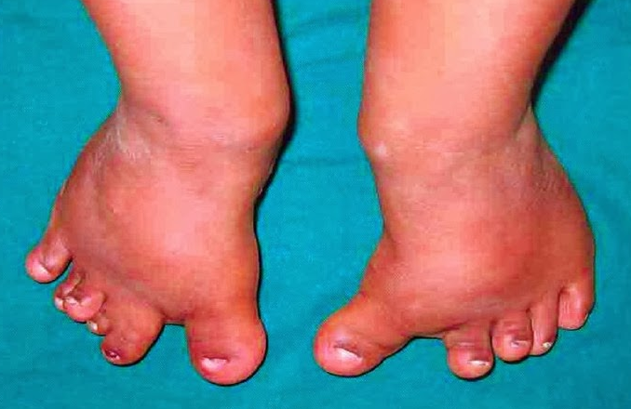
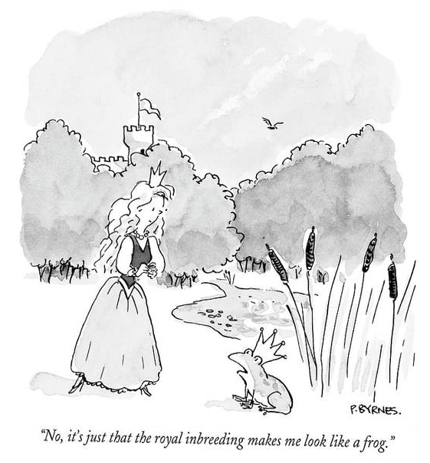
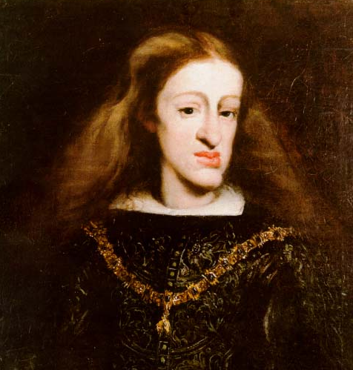
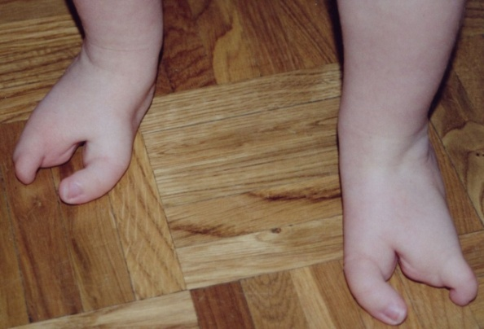
Inbrední deprese u člověka:
amišové: hemofilie B, anémie, pletencová dystrofie, Ellis-Van Creveldův syndrom
(zakrslost, polydaktylie), poruchy vývoje nehtů, defekty zubů
kmen Vandoma, Zimbabwe („Pštrosí lidé“): ektrodaktylie
mormoni v Hilldale (Utah) a Colorado City (Arizona)
amazonští indiáni
šlechtické rody

Slide 38
Bittles a Neel (1994)

Slide 39
Důsledky incestu s otcem, bratrem nebo synem –
studie 161 československých žen (Seemanová 1971):
mentální/fyzické deformace
mrtvě narozené
Pozor! Ne vždy musí být inbreeding škodlivý (např. řada druhů vyšších
rostlin je samosprašná). Navíc důsledky inbreedingu se mohou lišit
v rámci jednoho druhu v závislosti na vnějším prostředí.

Slide 40
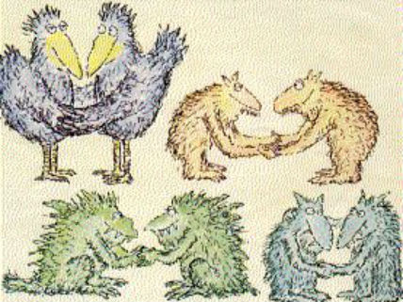
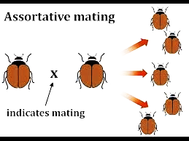
ASORTATIVNÍ PÁŘENÍ
(assortative mating)
= vyšší pravděpodobnost páření mezi jedinci se stejným
fenotypem

Slide 41
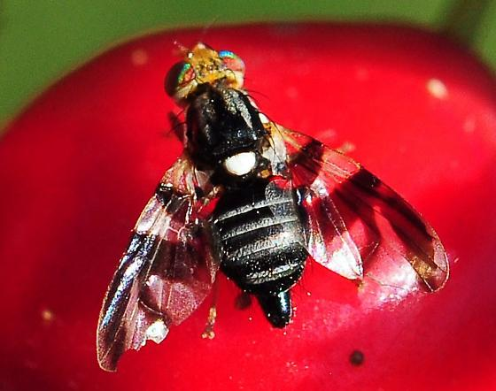
... vyšší pravděpodobnost páření mezi jedinci se stejným
fenotypem
příčinou může být preference partnera se stejným fenotypem, ale
mohou existovat i jiné příčiny (např. fytofágní hmyz – jedinci žijící
na různých druzích hostitelské rostliny můžou dospívat v odlišnou dobu
⇒ častější páření jedinců se stejným fenotypem (život na hostiteli)
bez aktivní preference partnera
⇒ jde pouze o pozitivní fenotypovou korelaci
Rhagoletis pomonella

Slide 42
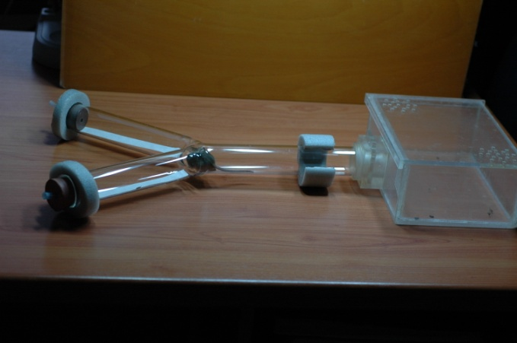
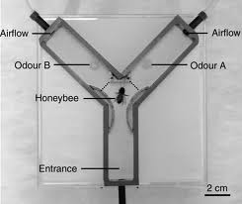
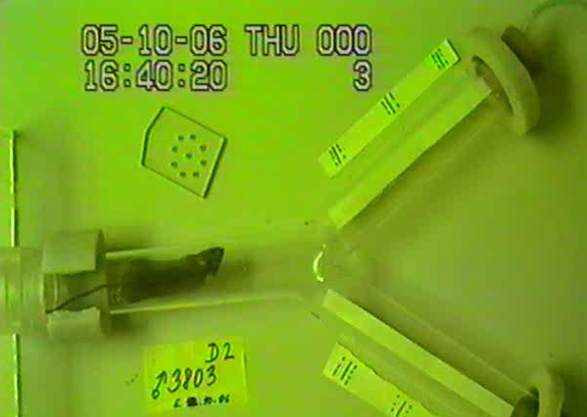
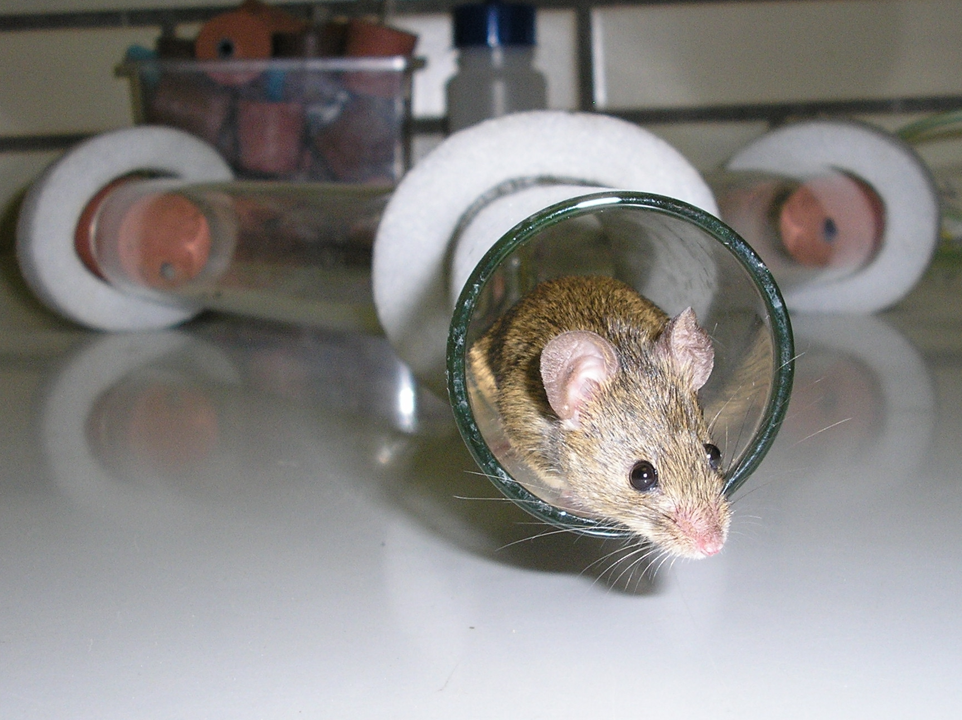
Test pachové preference: „Y-maze“
zdroj pachu, nebo box s živou myší
proud vzduchu

Slide 43
Model:
1 autozomální lokus, alely A, a
vztah genotyp-fenotyp = 1:1, každý genotyp → odlišný fenotyp
100% asortativní páření (tj. oplození pouze mezi jedinci se stejným
fenotypem)

Slide 44
AA
f_{AA}
Aa
f_{Aa}
aa
f_{aa}
Populace zygot
mechanismus vývoje fenotypu (žádný účinek na
viabilitu, reprodukční úspěšnost nebo fertilitu)
1
1
1
žádná selekce
P_{AA}
f_{AA}
P_{Aa}
f_{Aa}
P_{aa}
f_{aa}
Fenotypy adultní populace
mechanismus spojení gamet (asortativní páření)
1
1
1
výběr pouze v rámci téže fenotypové třídy
P_{AA}
f_{AA}
P_{Aa}
f_{Aa}
P_{aa}
f_{aa}
Populace po rozmnožení
¼
¼
mendelovská dědičnost
1
1
½
z páření Aa x Aa vzniká
¼ AA a ¼ aa
AA
f´_{AA} > f_{AA}
Aa
f´_{Aa} < f_{Aa}
aa
f´_{aa} > f_{aa}
Populace zygot následující generace

Slide 45
Výsledek (striktního) asortativního páření:
frekvence heterozygotů každou generaci sníženy na polovinu ⇒
dém postupně míří k rovnováze, kde pouze homozygoti AA, aa
pomocí F_{IS} můžeme kvantifikovat dopad asortativního páření na populaci:
pokud na počátku populace v HW rovnováze, f_{Aa} = 2pq a F_{IS} = 0
v populaci zygot následující generace f’_{Aa} = ½(2pq) a F_{IS} = ½
v konečné rovnováze (0 heterozygotů) F_{IS} = 1
pokud bychom sledovali jen 1 lokus, výsledek stejný jako výsledek
inbreedingu pro 1 lokus ⇒ nazývat F_{IS} koeficientem inbreedingu může
být zavádějící – v tomto případě vůbec nejde o příbuzenské křížení!
(⇒ přesnější termín by byl „koeficient odchylky od náhodného páření“)
stejně jako v případě inbreedingu, na úrovni 1 lokusu asortativní páření
nezpůsobuje žádnou evoluci (nemění se frekvence alel)

Slide 46
Více lokusů a vazebná nerovnováha:
100% asortativní páření
vztah genotyp-fenotyp = 1:1, každý genotyp → odlišný fenotyp
2 autozomální lokusy, alely A, a, B, b; rekombinace mezi nimi r →
→ každá „velká“ alela (A,B) přispívá do fenotypu +1, „malá“ alela (a,b) 0
⇒ fenotyp AB/AB = +4, ab/ab = 0
→ 10 genotypů, které mohou být při asortativním páření spárovány
18 možnými způsoby (55 při náhodném oplození):
AB×AB, Ab×Ab, aB×aB, ..., ab×ab

Slide 47
Více lokusů a vazebná nerovnováha:
frekvence AB/AB a ab/ab mohou jen růst, kdežto ostatní klesají, kromě
heterozygota Ab/Ab^{*)}, nebo aB/aB^{**)} (ale ne obou!)
výsledkem jsou 2-3 potenciální rovnováhy, přičemž počáteční
frekvence alel A a B určují, která z nich nastane
historický kontext!
^{*)} při p_{A} > p_{B}
^{**)} při p_{A} < p_{B}

Slide 48
Obecné důsledky asortativního páření:
zvýšení frekvence homozygotů na úkor heterozygotů
existuje více rovnovah, záleží na počátečním stavu genofondu
(⇒ historické faktory jsou důležitým determinantem evolučních
výstupů – platí tím spíše pro komplexnější modely)
Asort. páření může vytvořit a udržovat vazebnou nerovnováhu ⇒
v gametách alely různých genů s podobnými fenotypovými účinky
Z toho plyne, že na úrovni více lokusů je asortativní páření
velice silným mikroevolučním mechanismem

Slide 49
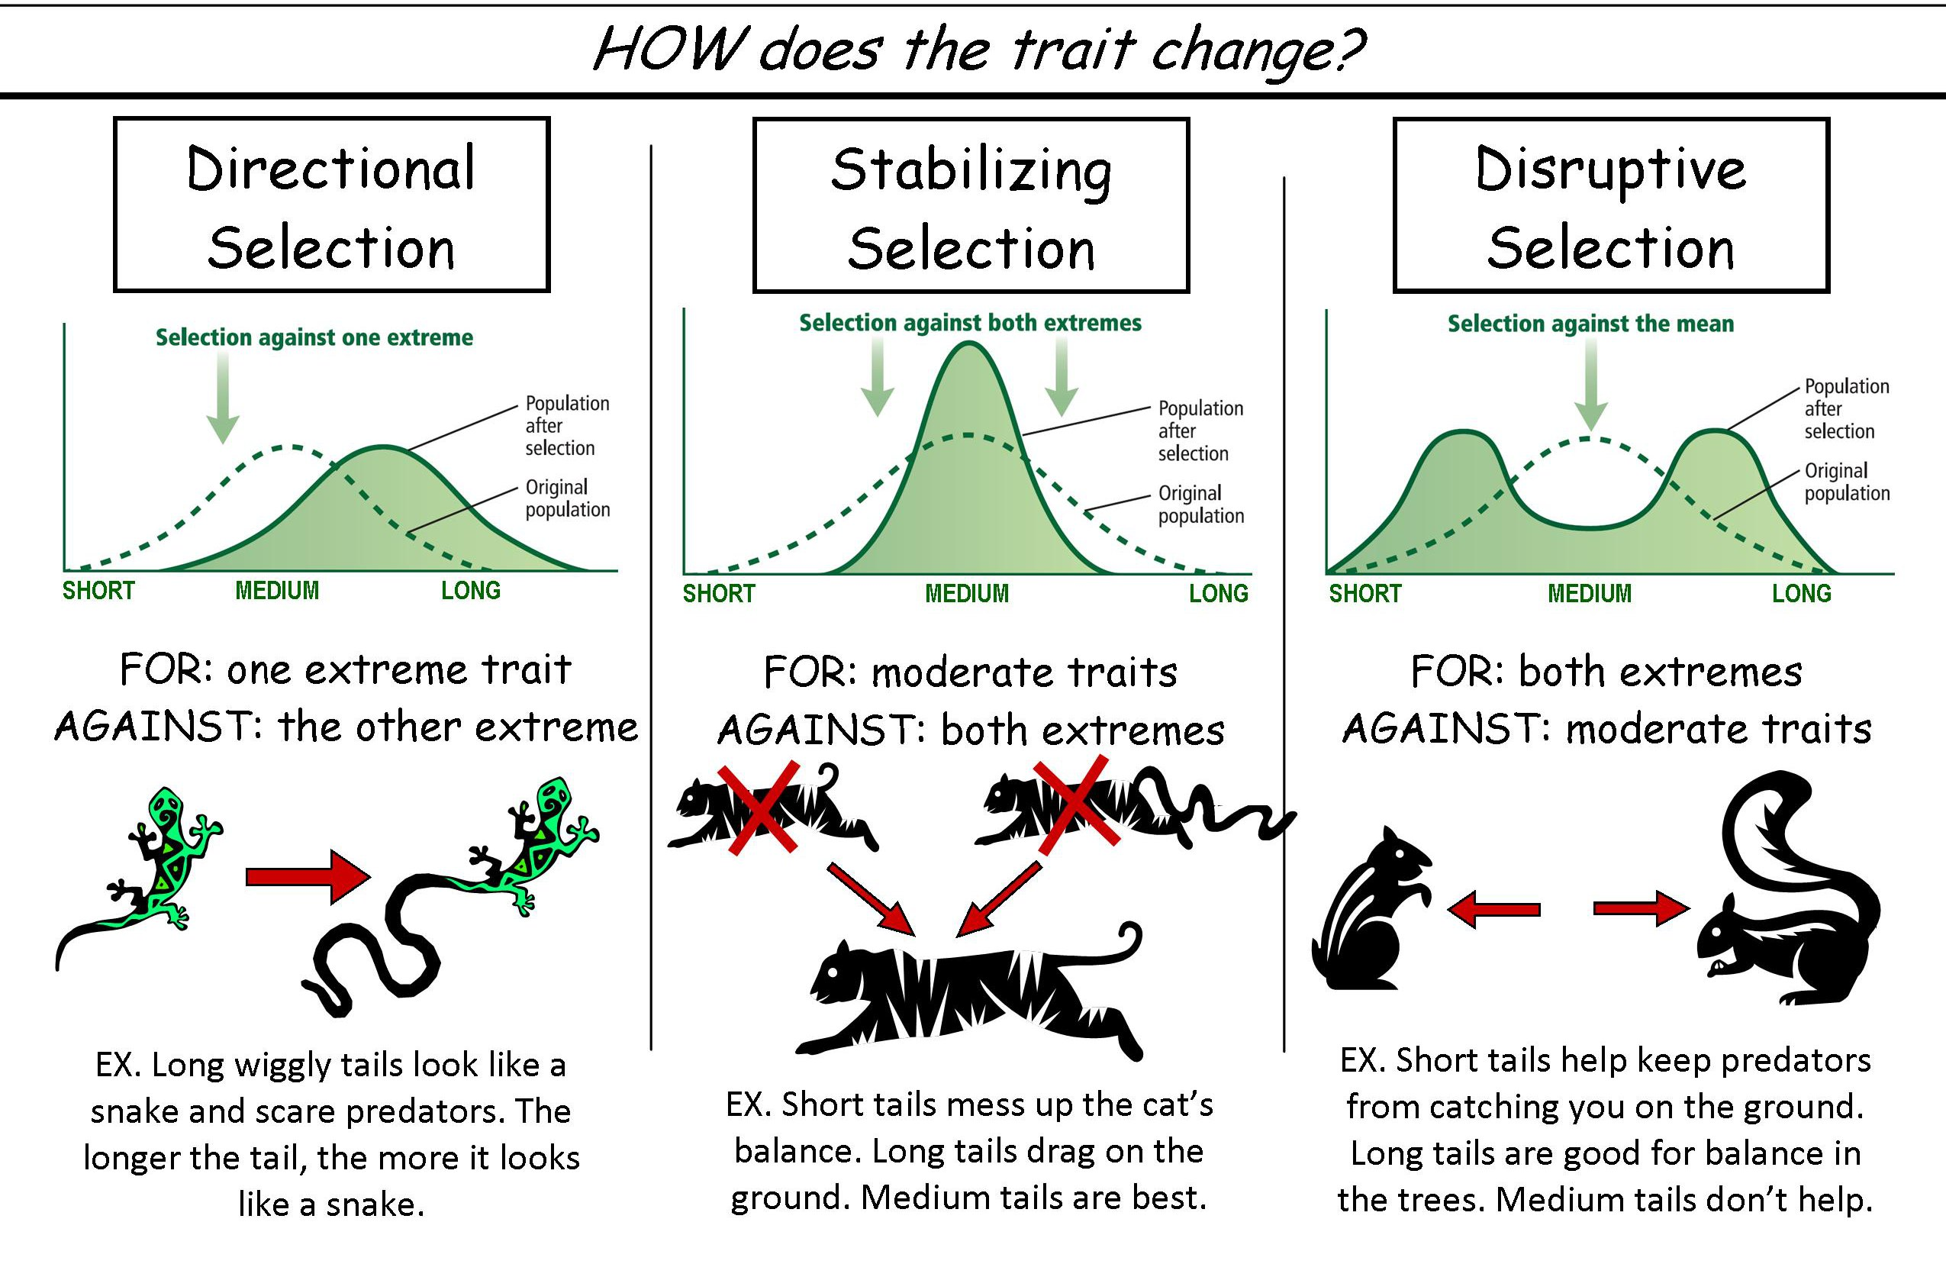
… při extrémním asortativním páření → reprodukční izolace
(pohlavní výběr, cichlidy v afrických riftových jezerech!)

Slide 50
Rozdíly mezi inbreedingem a asortativním pářením:
působí pouze na lokus(y) spojené s preferovaným fenotypem^{*)}
× inbreeding ovlivňuje všechny lokusy
na multilokusové úrovní je asortativní páření mocnou evoluční silou
(silná vazebná nerovnováha mezi alelami s podobným fenotypovým účinkem)
× inbreeding pouze zesiluje LD tam, kde byla už na počátku, a to
jen v případě samooplození, v ostatních případech „závod“ mezi
rekombinací a inbreedingem → rekombinace „úspěšnější“,
populace směřuje k vazebné rovnováze, i když pomaleji než při
panmixii
^{*)} + okolní geny (sekvence), pokud mezi nimi není rekombinace

Slide 51
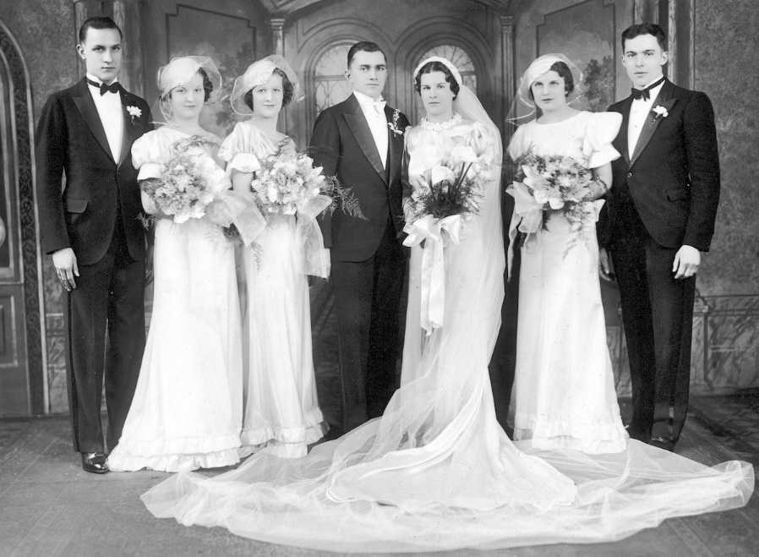
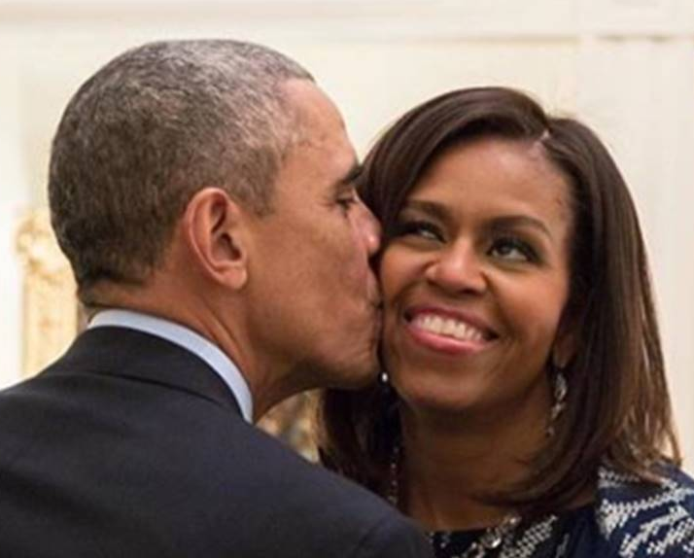
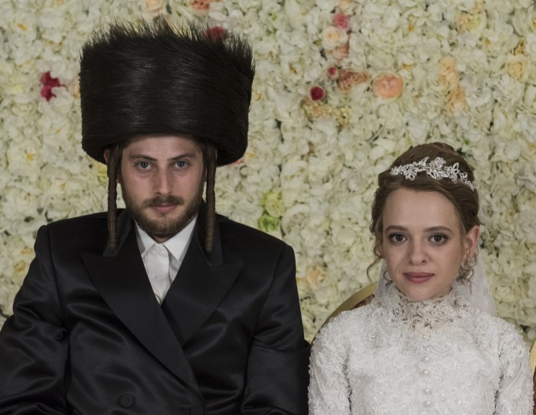

Asortativní výběr může být na základě genetických i negenetických
znaků, např. u člověka:
barva kůže, náboženská orientace, sociální či ekonomické postavení,
povolání, intelektuální schopnosti, vzdělání, věk, obličejové rysy,
čichové schopnosti atd.

Slide 52
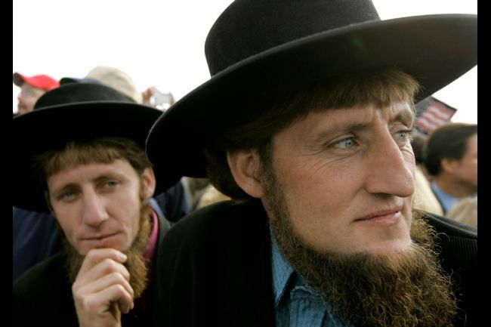
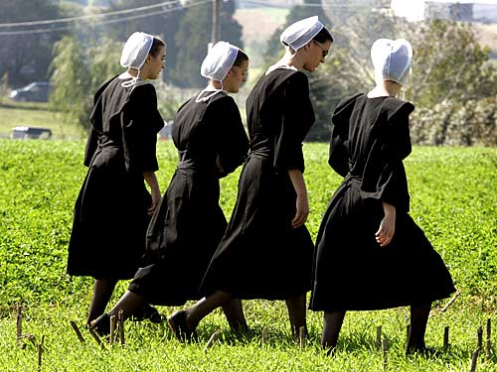
I negenetický asortativní výběr může dlouhodobě udržovat rozdíly
ve frekvencích alel – stačí, když je fenotyp spojen s různými historickými
populacemi:
např. Amišové: výběr na základě náboženství, jiný historický původ
(Švýcarsko, 16. stol.) ⇒ dodnes rozdílné frekvence na mnoha lokusech

Slide 53
Komplikace pro forenzní analýzy:
Pr. shody s podezřelým = p² ⇒ vzácné alely vhodnější
Pr. při asortativním páření = p² + 2pqF_{IS},
genotypové frekvence spojené se vzácnou alelou však více
ovlivněny F_{IS} (i nízkými hodnotami!)
situace komplikovanější pro víc lokusů, protože asortativní oplození
způsobuje silnou vazebnou nerovnováhu mezi lokusy

Slide 54
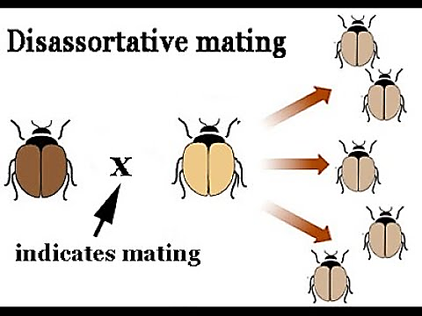
DISASORTATIVNÍ PÁŘENÍ
= NEGATIVNÍ AS. PÁŘENÍ
(disassortative mating)
= preference partnera s odlišným fenotypem

Slide 55
AA
f_{AA}
Aa
f_{Aa}
aa
f_{aa}
Populace zygot
mechanismus vývoje fenotypu
1
1
1
žádná selekce
P_{AA}
f_{AA}
P_{Aa}
f_{Aa}
P_{aa}
f_{aa}
Fenotypy adultní populace
mechanismus spojení gamet
(disasortativní páření)
preference jiných fenotypů
P_{AA}
f_{AA}
P_{Aa}
f_{Aa}
P_{aa}
f_{aa}
Populace po rozmnožení
½
½
1
½
½
mechanismus produkce zygot
AA
f´_{AA} < f_{AA}
Aa
f´_{Aa} > f_{Aa}
aa
f´_{aa} < f_{aa}
Populace zygot následující
generace

Slide 56


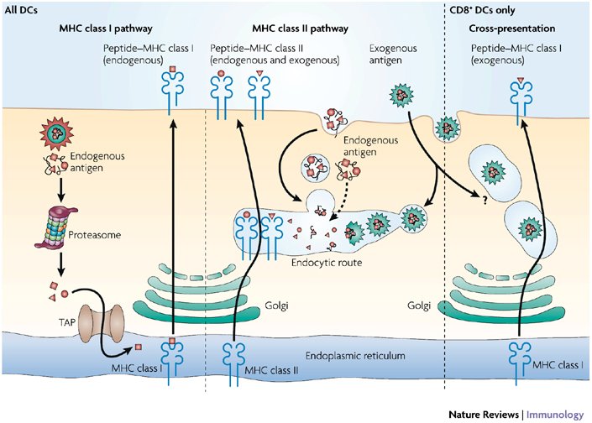



výsledkem disasortativního páření jsou intermediární frekvence alel
Př. preference samců s odlišným MHC (myš, člověk) – důvodem
snaha o co nejvariabilnější imunitní systém
∼ ∼ ∼

Slide 57
1. MHC molecule hypothesis: molekuly nebo fragmenty MHC jsou
samy o sobě odoranty
2. Peptide hypothesis: peptidy navázané na molekuly MHC jsou
prekurzory volatilních odorantů
3. Microflora hypothesis: MHC geny ovlivňují individuální komenzální
mikroflóru
4. Carrier hypothesis: během degradace jsou MHC molekuly přeměněny
z peptidy-prezentujících molekul na přenašeče vázající se
na aromatické molekuly produkované komenzálními střevními
mikroby
5. Peptide-microflora hypothesis: MHC molekuly mění dostupný „pool“
peptidů, z jejichž metabolických produktů mikroflóra utvoří
volatilní látky (kombinace peptidové a mikroflórové hyp.)

Slide 59
Vzhledem k intermediálním alelovým frekvencím → udržování
polymorfismu × různé počáteční podmínky vedou k odlišným
stabilním rovnováhám
F_{IS} < 0
mění frekvence alel i na úrovni jednoho lokusu ⇒ evoluce!
× rozdíl od asortativního páření: protože LD je redukováno rychlostí,
která závisí na frekvenci dvojitých heterozygotů a disasort. páření
zvyšuje frekvenci heterozygotů, bude naopak zesilovat účinky
rekombinace a LD zeslabovat
× na rozdíl od asort. páření opačné účinky na genetickou divergenci
lokálních populací (genetická homogenizace)
MHC: transspecifický polymorfismus
riziko outbrední deprese ⇒ disasortativní výběr má své limity

Slide 60
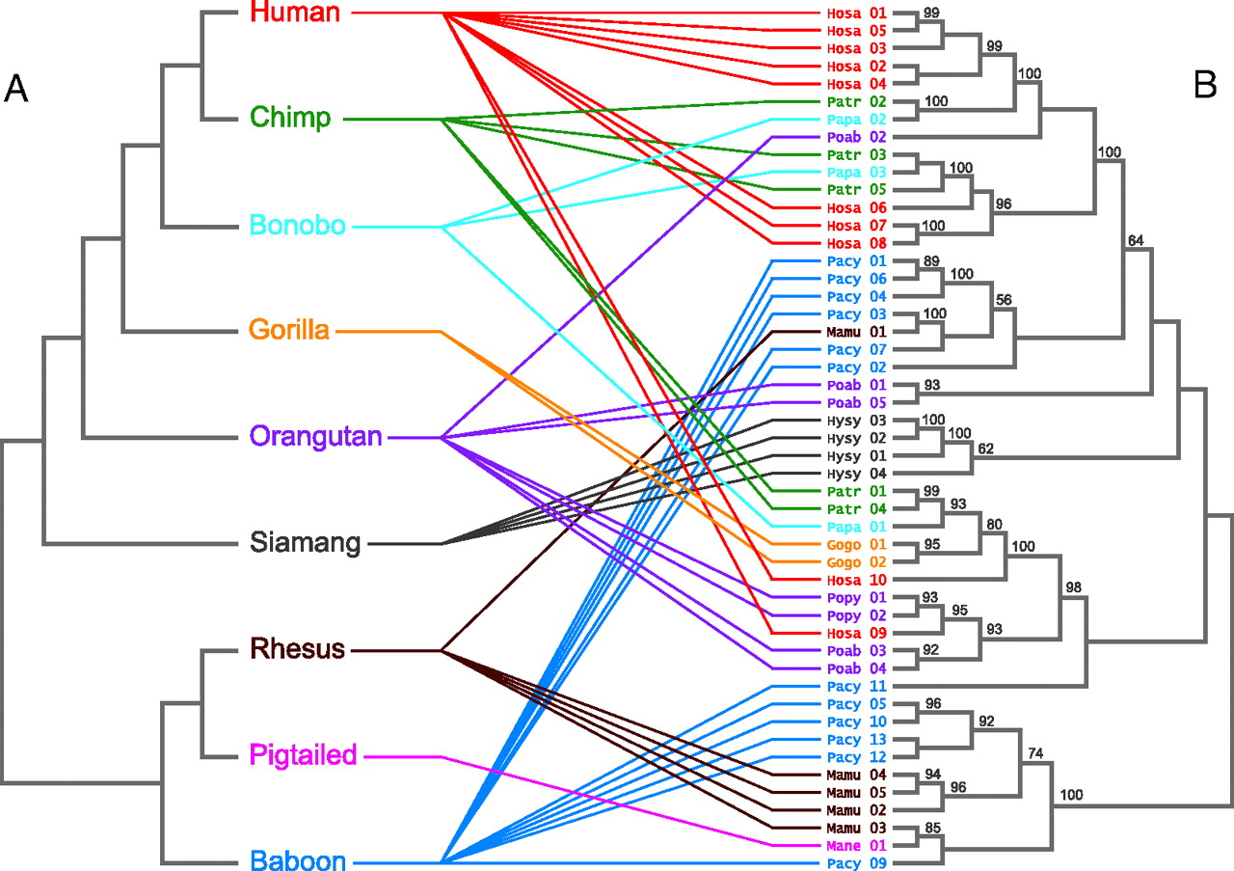
MHC (sekvence promotoru genu DQA1):

Slide 61
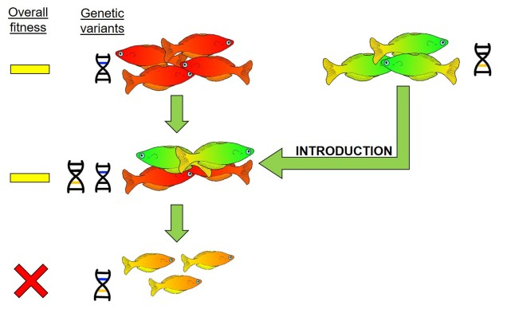
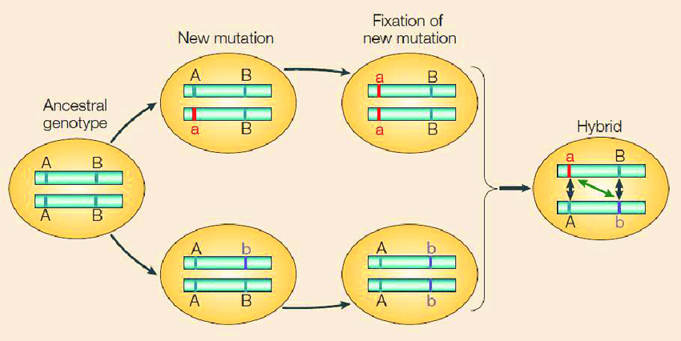
Outbrední deprese:
vnější (extrinsic) příčiny: hybridizace mezi populacemi adaptovanými
na odlišná prostředí → hybridi neadaptovaní ani na jedno
vnitřní (intrinsic): inkompatibilita mezi koadaptovanými genomy →
nezávisí na prostředí (Dobzhansky-Muller incompatibility)

